Slide 1
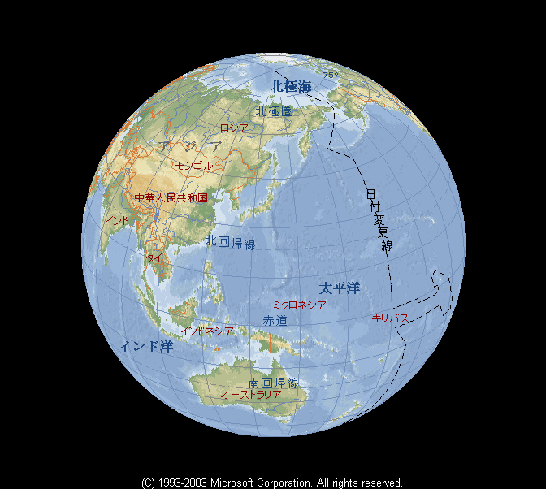
民族植物学の実際(1)
フィリピン

Slide 2
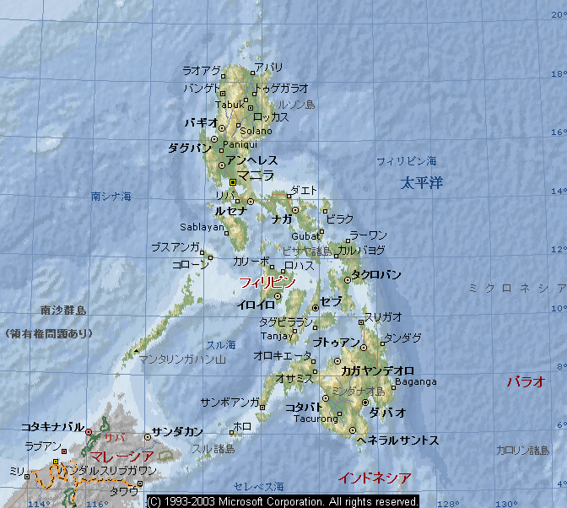
民族植物学の実際(2)
パラワン島

Slide 3
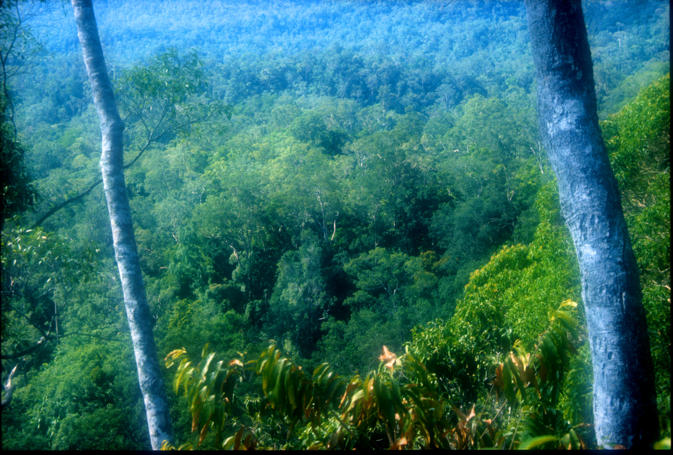
民族植物学の実際(3)

Slide 4
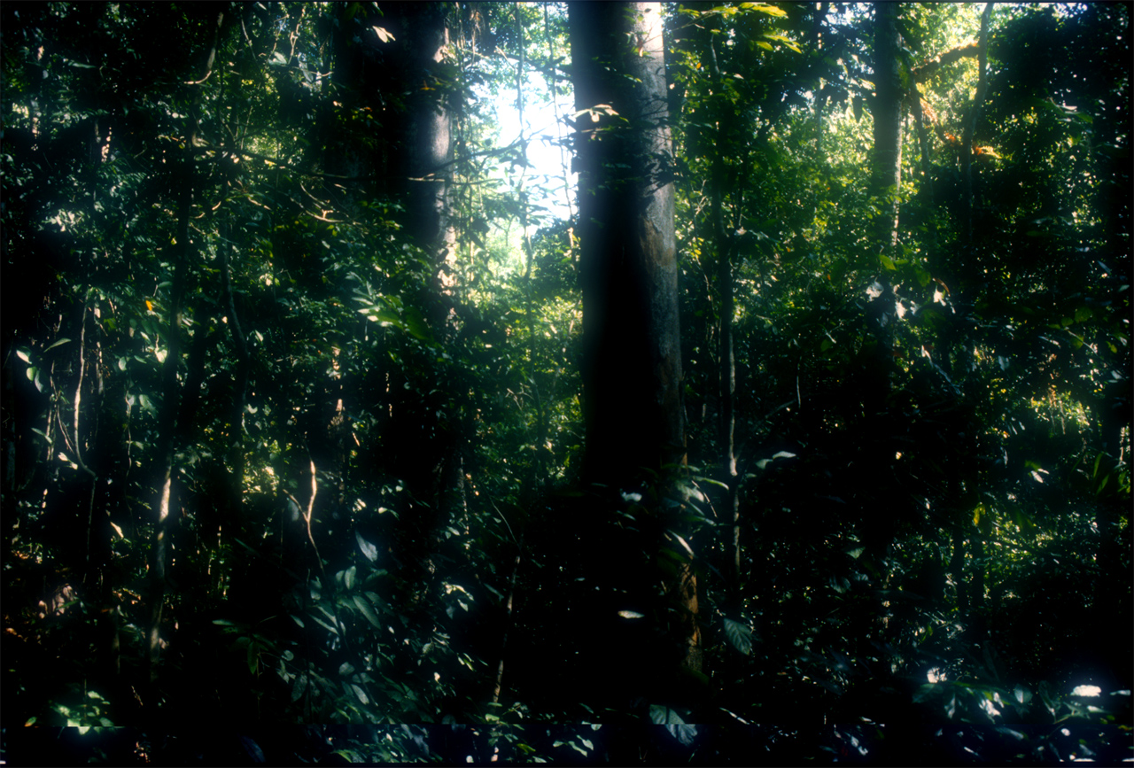
民族植物学の実際(4)

Slide 5
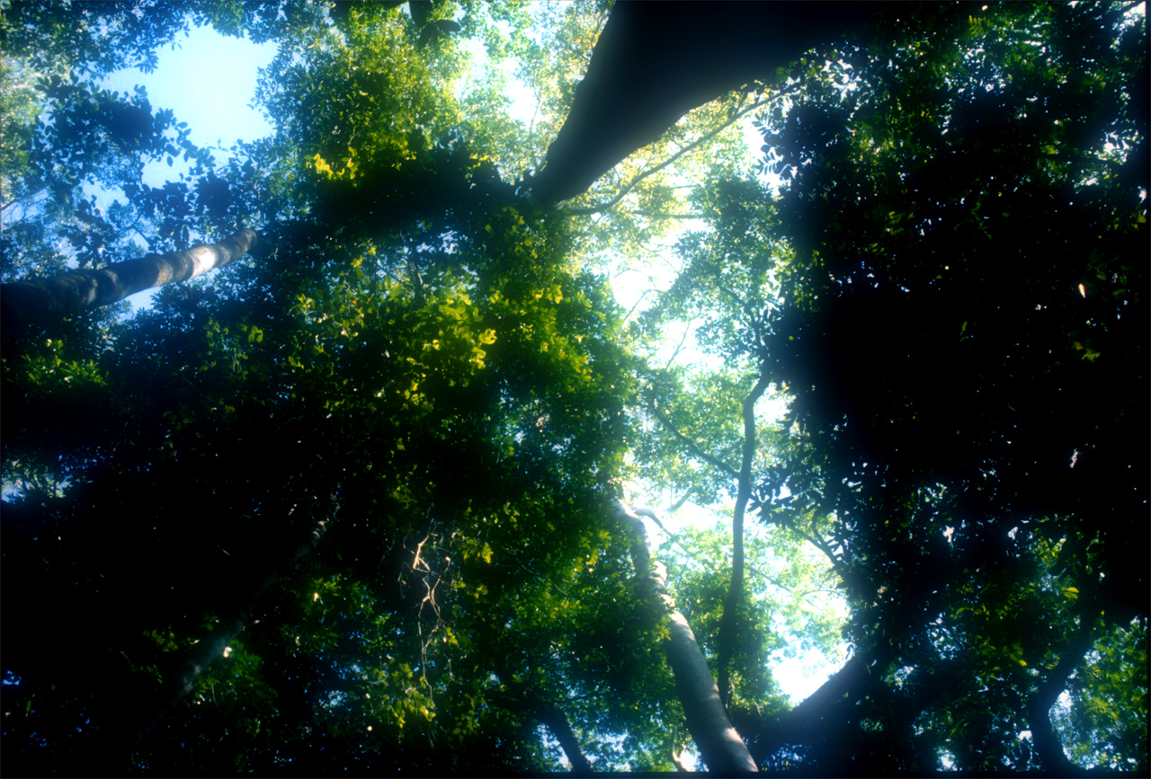
民族植物学の実際(5)

Slide 6
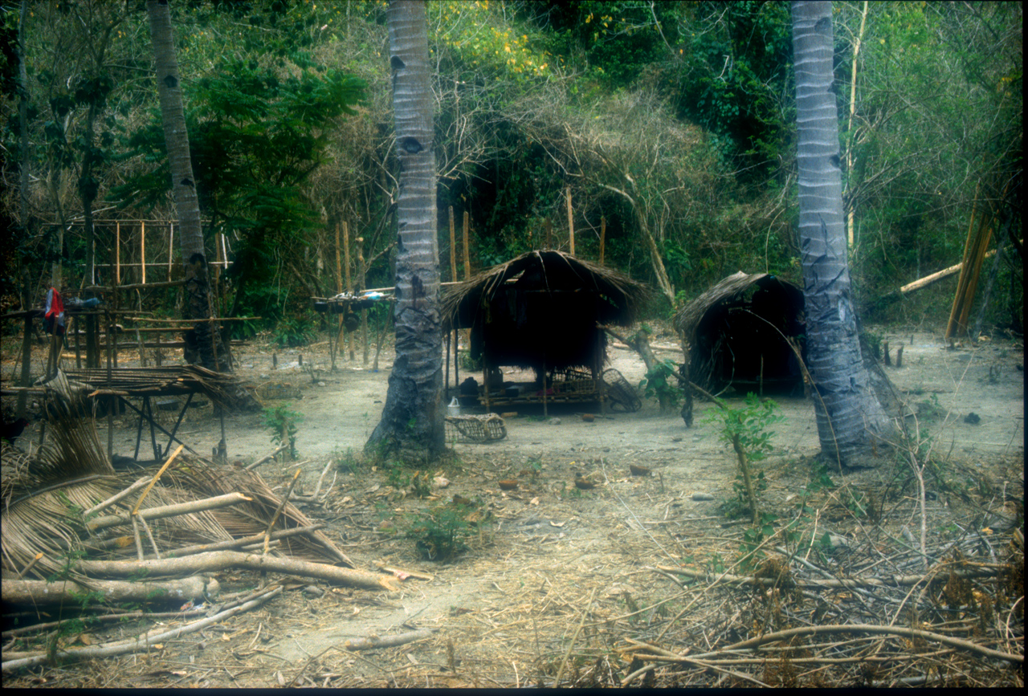
民族植物学の実際(6)
バタック族集落

Slide 7
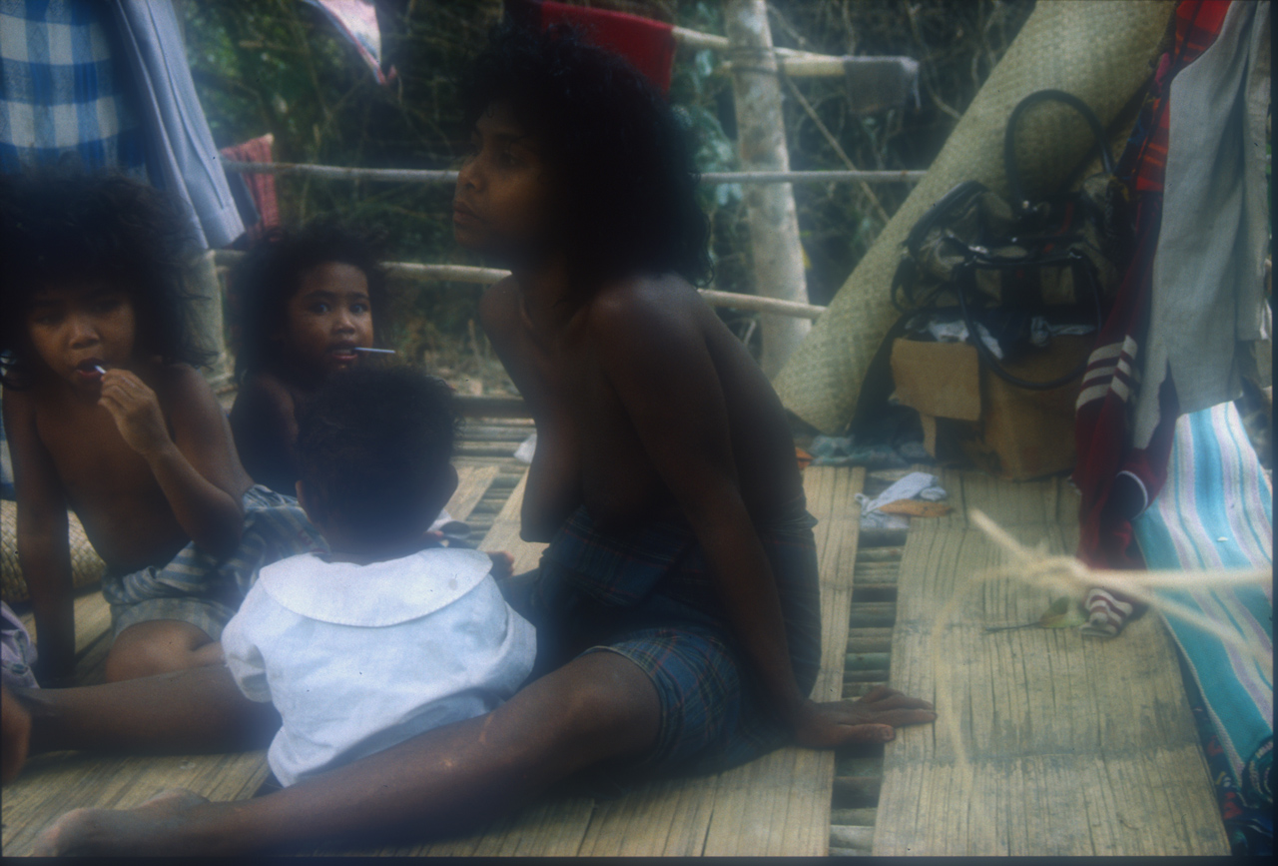
民族植物学の実際(7)

Slide 8
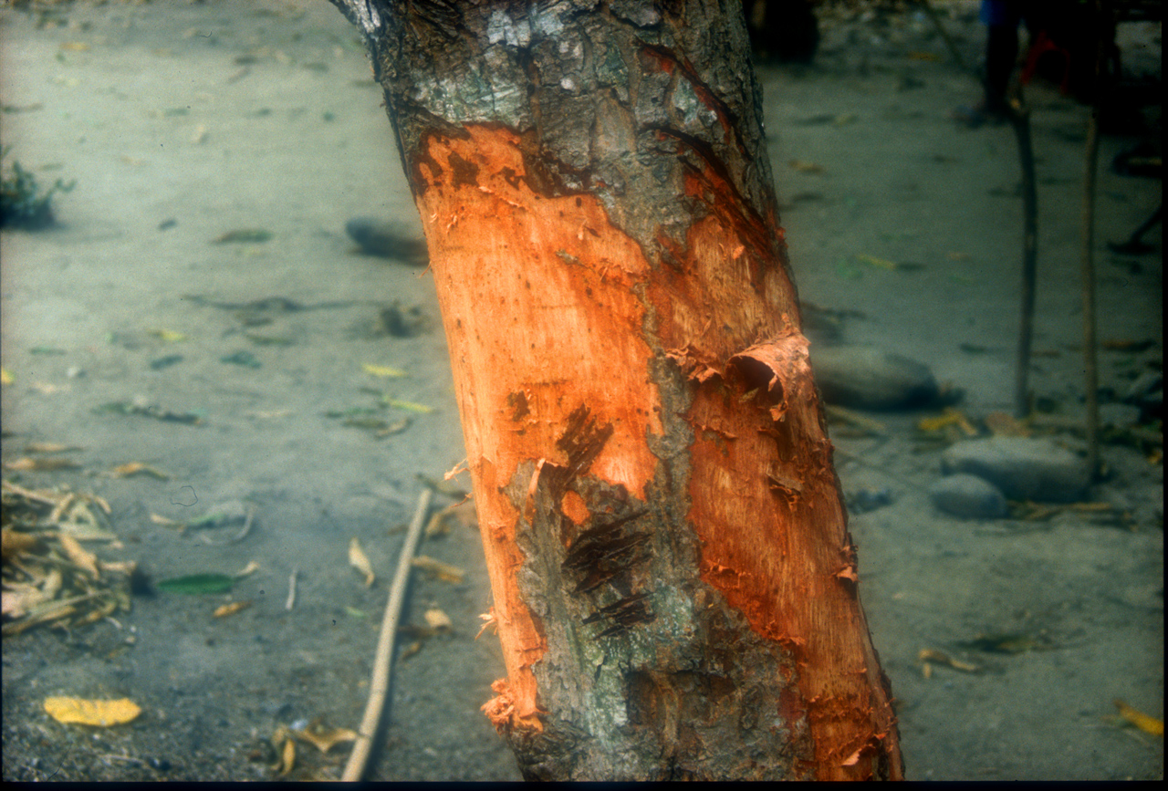
民族植物学の実際(8)

Slide 9
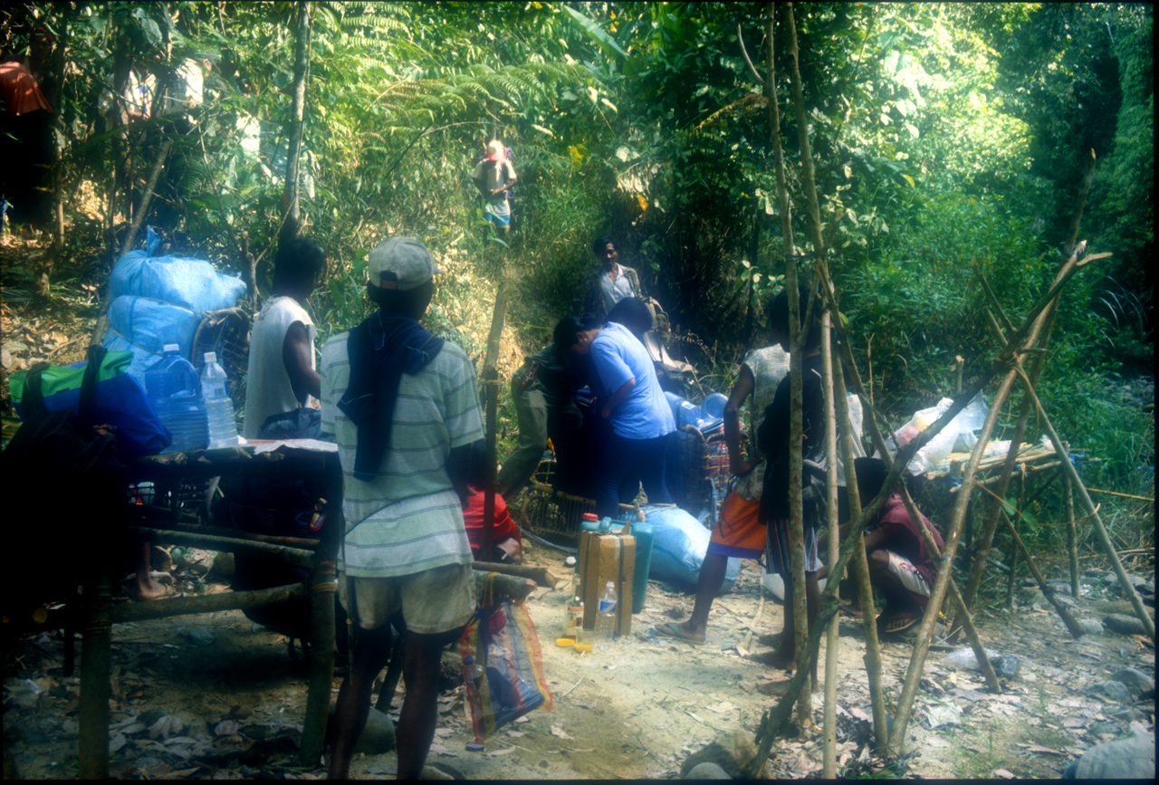
民族植物学の実際(9)

Slide 10
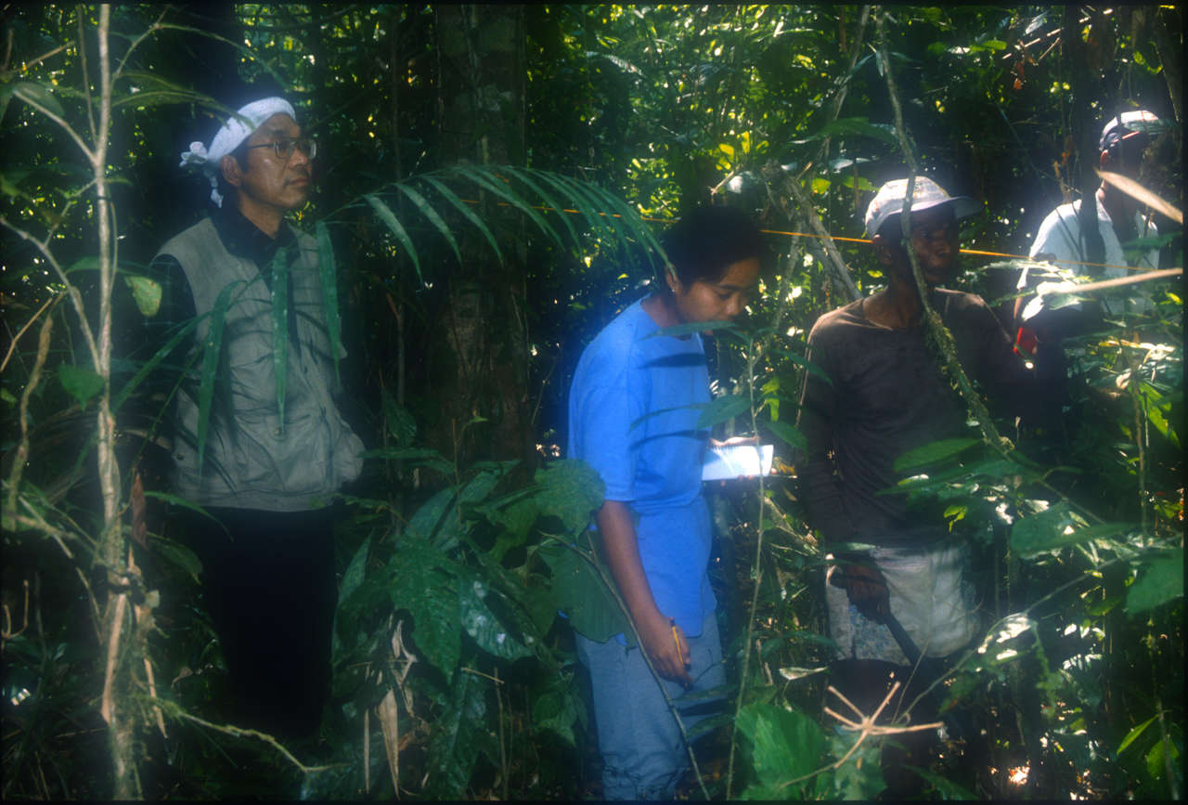
民族植物学の実際(10)

Slide 11
民族植物学の実際(11)

Slide 12
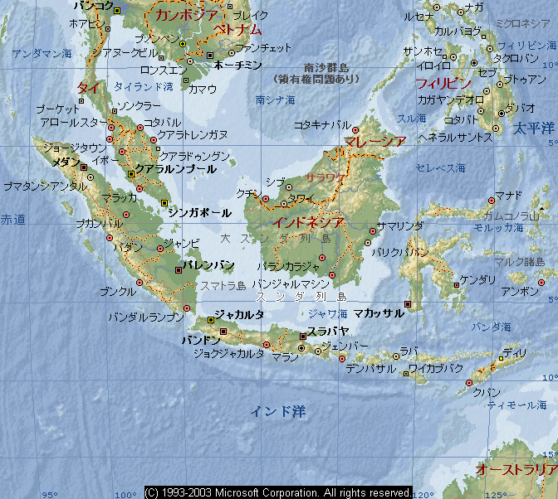
民族植物学の実際(12)

Slide 13
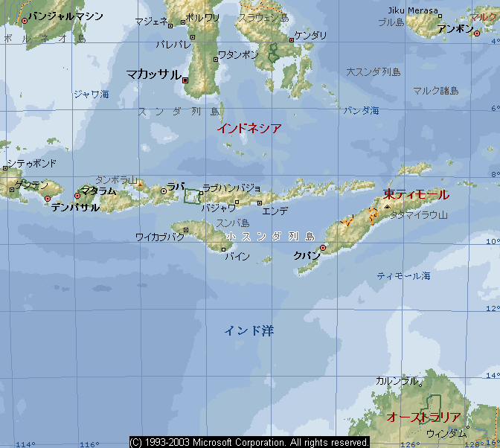
民族植物学の実際(13)
フローレス島

Slide 14
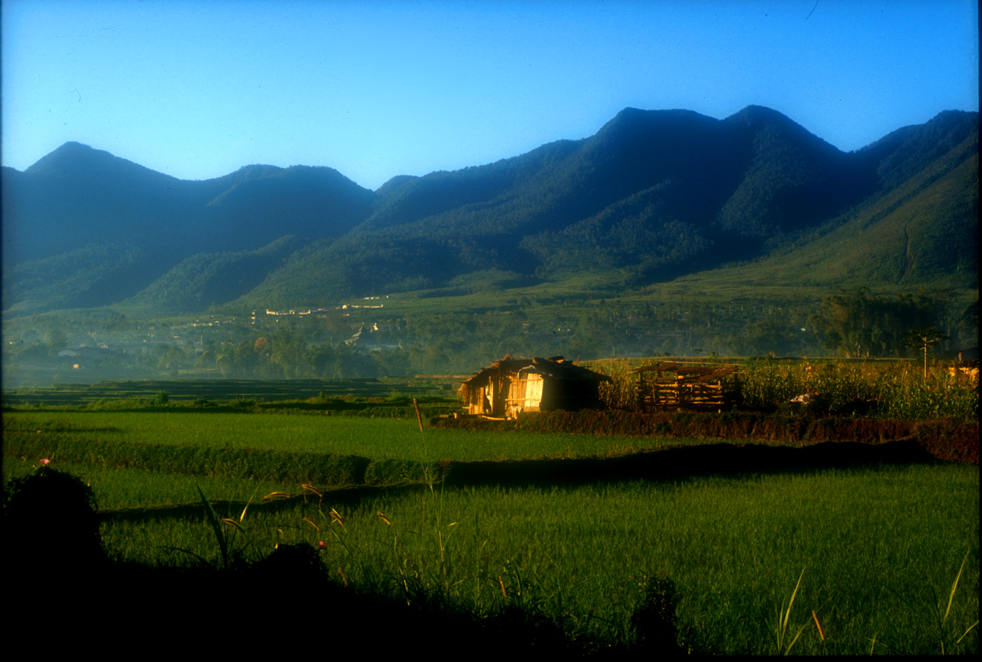
民族植物学の実際(14)

Slide 15
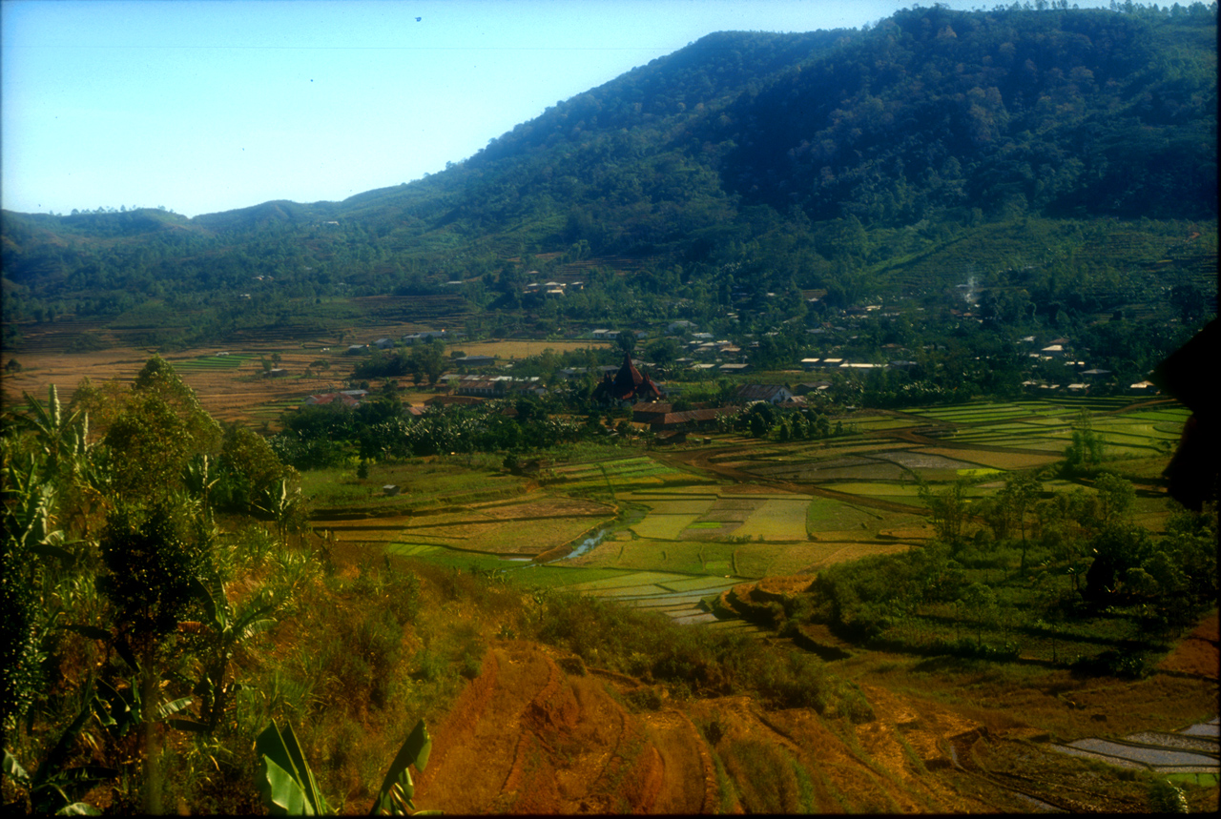
民族植物学の実際(15)

Slide 16
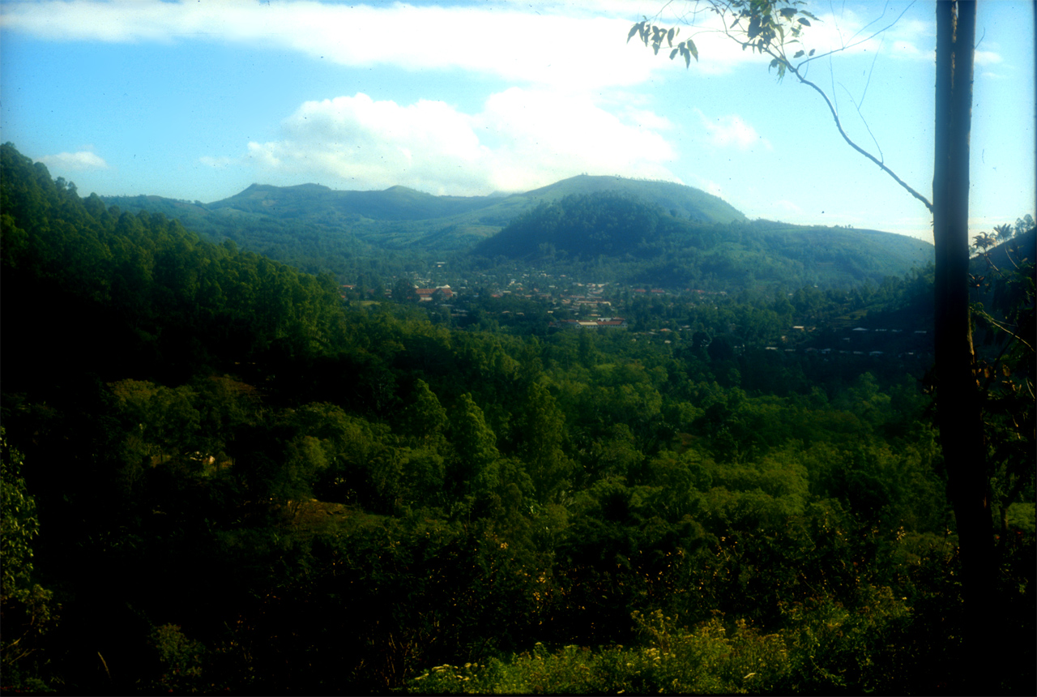
民族植物学の実際(16)

Slide 17
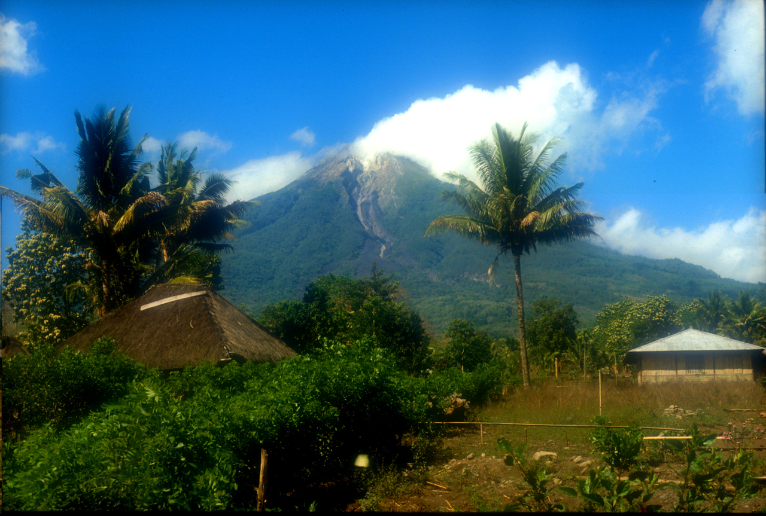
民族植物学の実際(17)

Slide 18
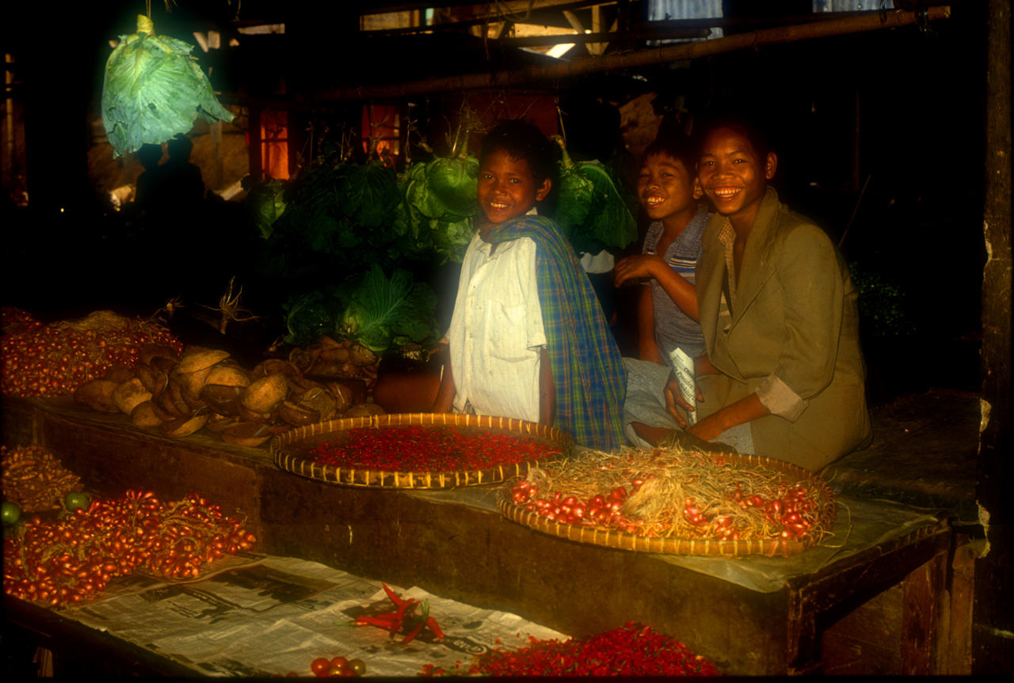
民族植物学の実際(18)

Slide 19
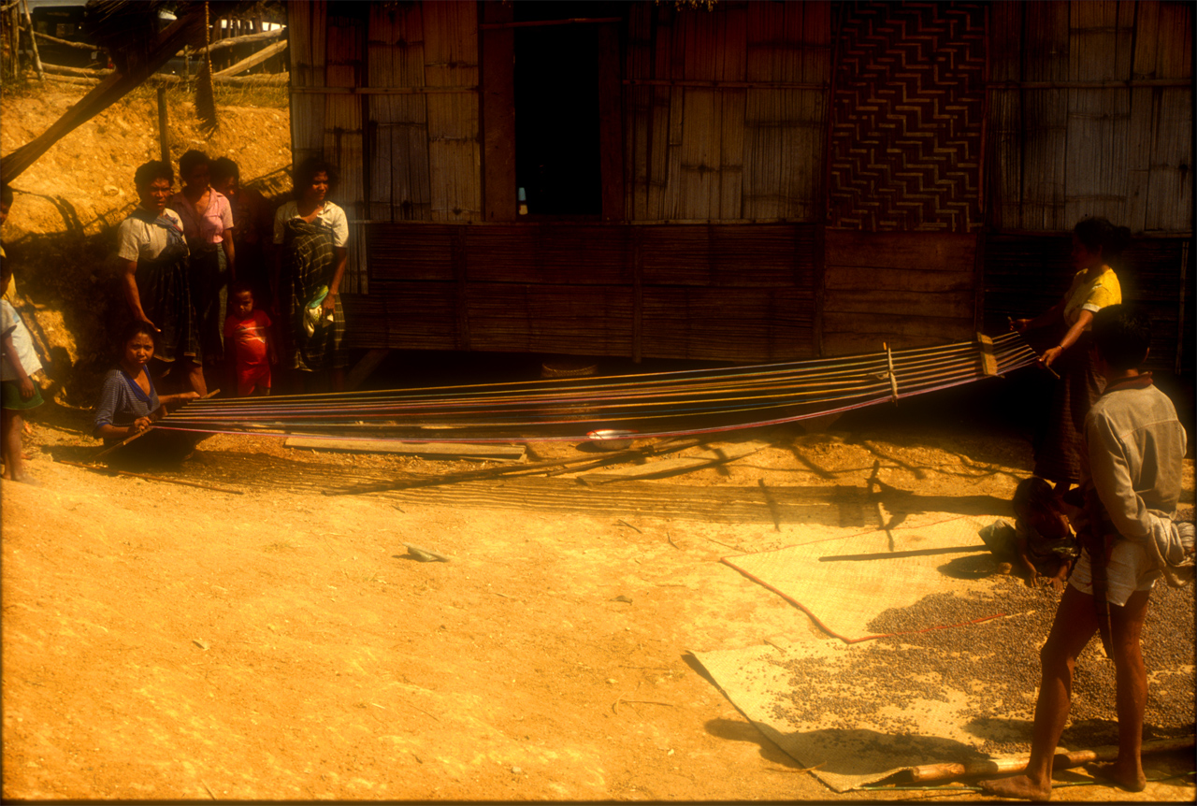
民族植物学の実際(19)

Slide 20
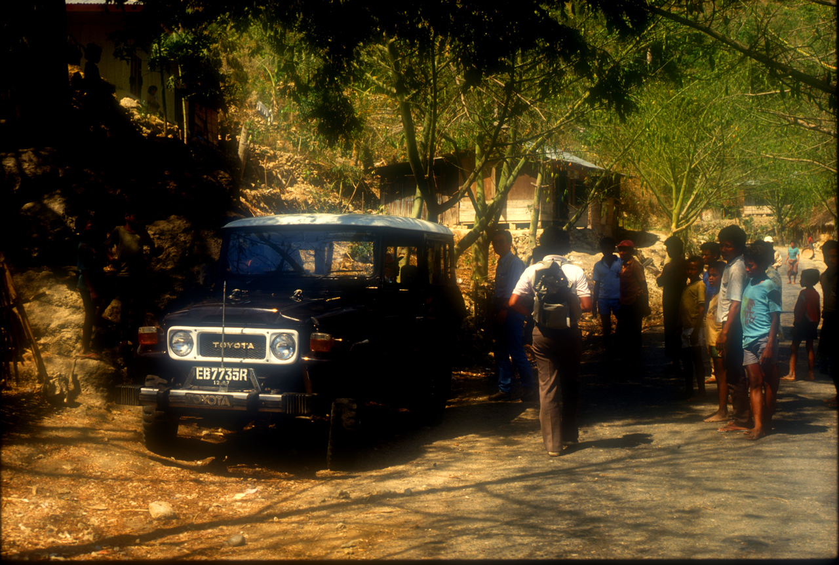
民族植物学の実際(20)

Slide 21
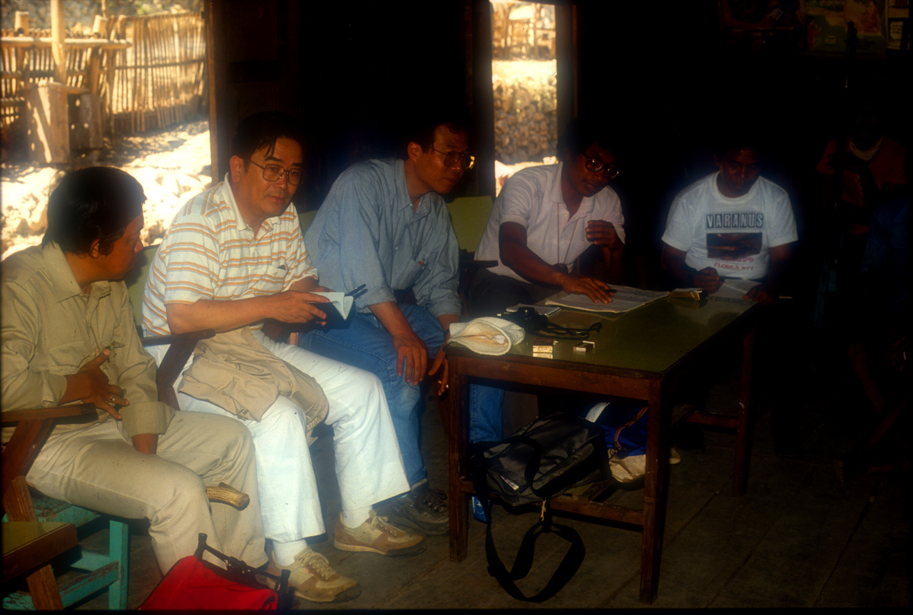
民族植物学の実際(21)

Slide 22
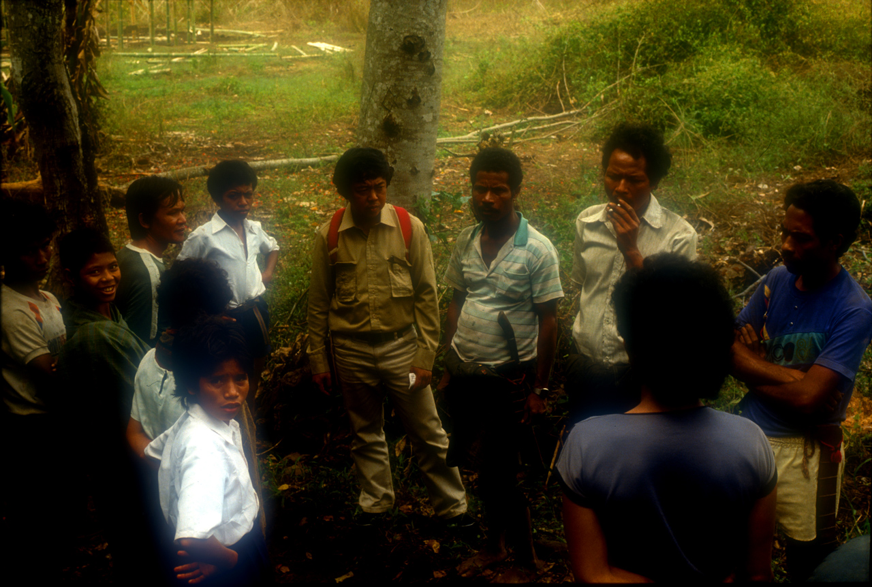
民族植物学の実際(22)

Slide 23
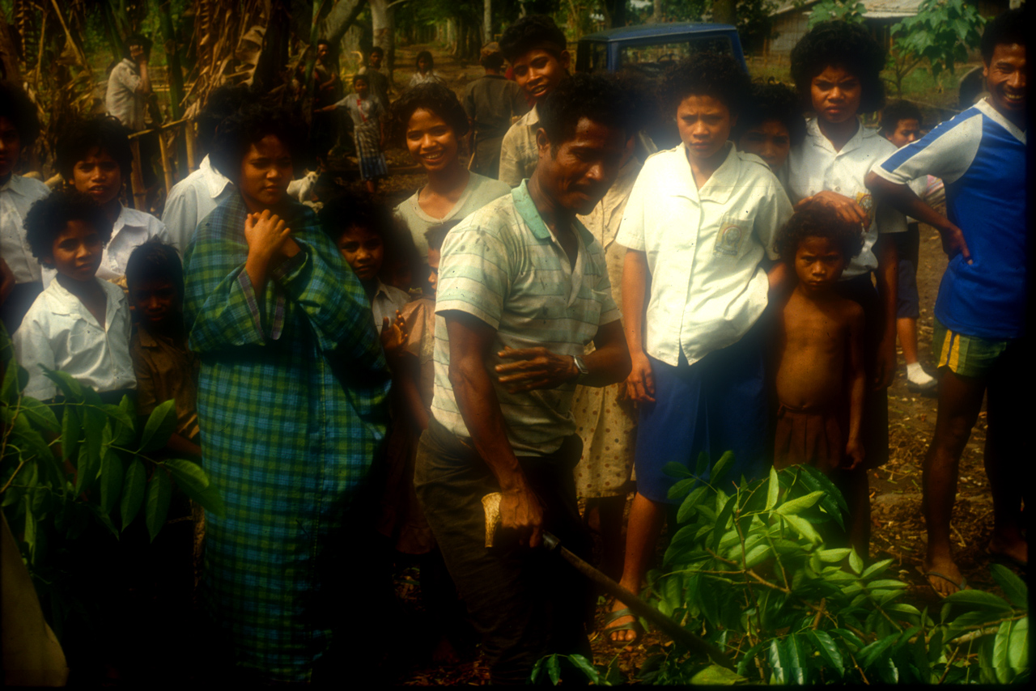
民族植物学の実際(23)

Slide 24
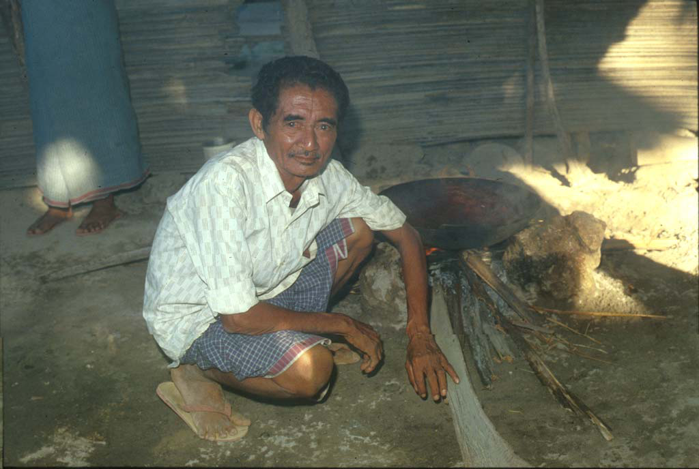
民族植物学の実際(24)

Slide 25
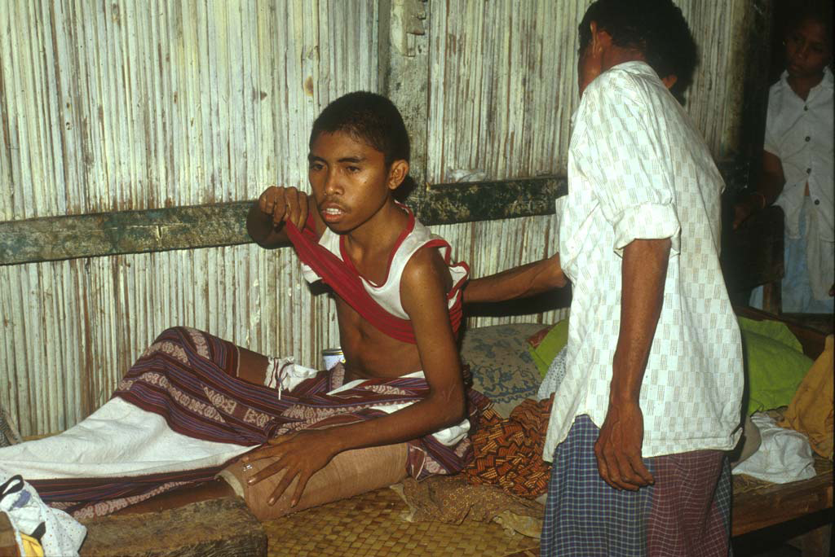
民族植物学の実際(25)

Slide 26
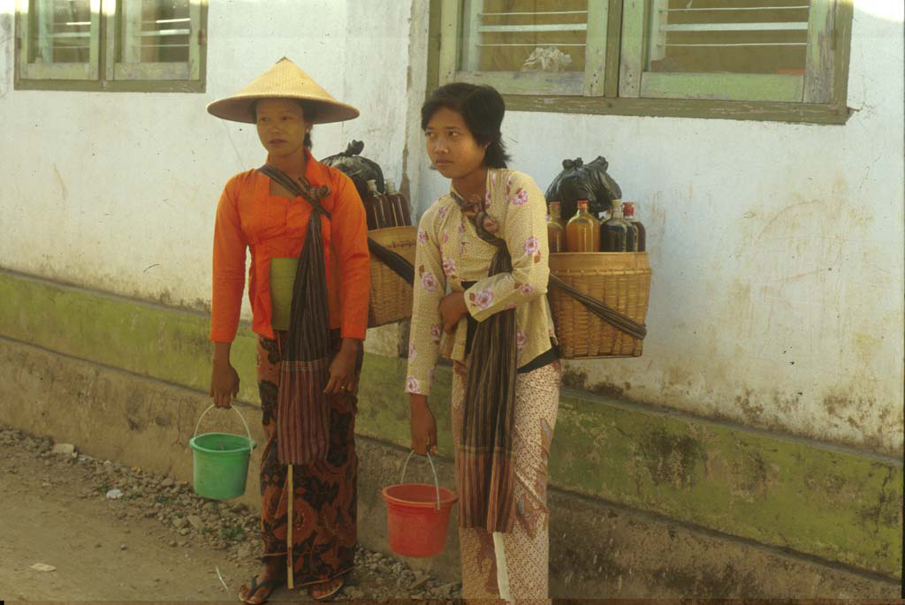
民族植物学の実際(26)

Slide 27
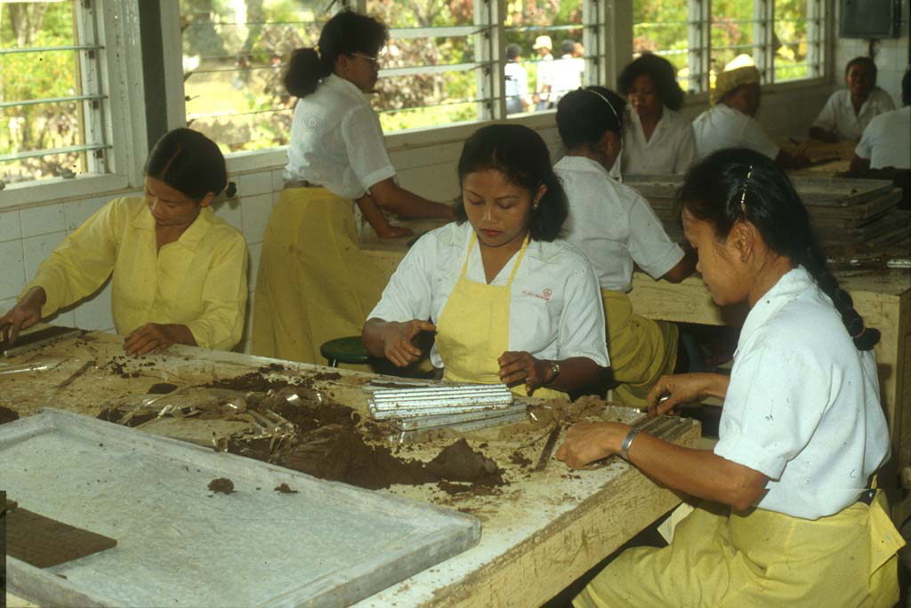
民族植物学の実際(27)

